Slide 1
Göteborgs stads avfallsplan 2021-2030
Komplettering till planen enligt beslut i KF 2023-06-08
Claes Premmert, exploateringsförvaltningen, Göteborg, 24-10-03

Slide 2
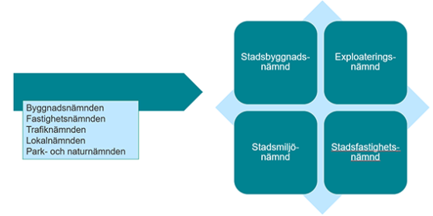
Ny organisation i Göteborg från 1 januari 2023:

Slide 3
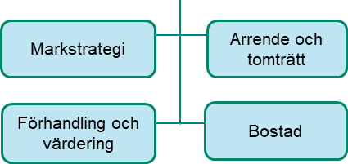
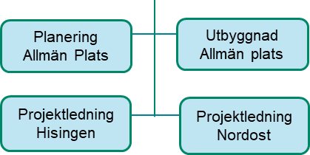
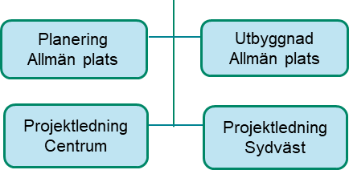
Exploateringsförvaltningen:

Slide 4
Förslag till mål och åtgärder för masshantering till avfallsplanen - beslut i KF 8 juni och fortsatt arbete

Slide 5
Beslut i KF 8 juni 2023
§ 5 0227/23 Komplettering av mål och åtgärder till Göteborgs Stads avfallsplan 2021–2030
Beslut Enligt kommunstyrelsens förslag:
Göteborgs Stads avfallsplan 2021–2030 lokala bilaga kompletteras i enlighet med bilaga 1 till kretslopp och vattennämndens handlingar 2023-02-09 § 37.
Kommunfullmäktiges uppdrag 2020-12-10 §18 till kretslopp och vattennämnden, att under 2021 påbörja utredning där möjligheten att infoga mål och åtgärder, i den lokala bilagan för Göteborgs Stad, gällande farligt avfall, deponier och masshantering ska undersökas. I utredningen ska det framgå vilka konsekvenser det får ur de tre hållbarhetsperspektiven, förklaras fullgjort.
Notes:
Yrkande från SD i KS
1. Ärendet återremitteras till Kretslopp och vattennämnden för att kompletteras med följande: A) Redovisa beräkningsgrund för den totala besparingen och den totala kostnaden för samtliga föreslagna mål och åtgärder. Bland annat kostnaden för personella resurser, anläggningsinvesteringar för masshantering och förväntade volymer. B) Tydliggöra grunderna för klimatpåverkan i förvaltningens utredning. C) Redogöra för var potentiella anläggningar (både tillfälliga och permanenta) för masshantering kan placeras i staden.

Slide 6
Bedömning ur ekonomisk dimension
Om förslagen till åtgärder genomförs beräknas kostnaden för masshanteringen och materialförsörjningen att minska med cirka 10 procent. Minskningen beror på billigare transporter på grund av kortare avstånd och högre fyllnadsgrad samt att ökad konkurrens och mer återvinning förväntas ge billigare mottagning och lägre materialpriser. Att beräkna den exakta besparingen av kostnader vid ett mer effektivt produktionssystem är komplicerat. Den totala besparingen per år för en bättre materialförsörjning och ökad återvinning är troligtvis i storleksordningen 100 miljoner kronor per år.
Enligt remissvaren kommer mål och åtgärder för masshantering att, framför allt inledningsvis, kräva personella resurser från ett tiotal berörda förvaltningar och bolag i staden. Det är enbart miljöförvaltningen och Renova AB som i sina remissvar har gjort en uppskattning av behoven. För miljöförvaltningens del rör det sig om ett ökat tillsynsbehov med 0,3-0,4 årsarbetskrafter. För Renova AB:s del krävs anställning av en person. Kretslopp och vattenförvaltningen bedömer att det krävs 0,5 årsarbetskrafter de första åren.
Notes:
Förslag att berätta det som är gulmarkerat vid visning av slide 9

Slide 7
Bedömning ur ekologisk dimension
I utredningen av masshanteringsmål och -åtgärder framgår att det går att minska klimatpåverkan från masshanteringen med 30 procent. Förslaget om masshantering kopplar till mål i stadens miljö- och klimatprogram, till exempel delmål om att Minska klimatpåverkan från transporter och strategierna Vi driver på utvecklingen av cirkulär ekonomi, Vi driver på utvecklingen för hållbart byggande och Vi driver på utvecklingen av hållbara transporter. Dessa påverkas alla positivt av de föreslagna målen och åtgärderna för masshantering.
Notes:
Förslag att berätta det som är gulmarkerat vid visning av slide 9

Slide 8
Bedömning ur social dimension
Stadsledningskontoret inte har funnit några särskilda aspekter på frågan utifrån denna dimension.

Slide 9
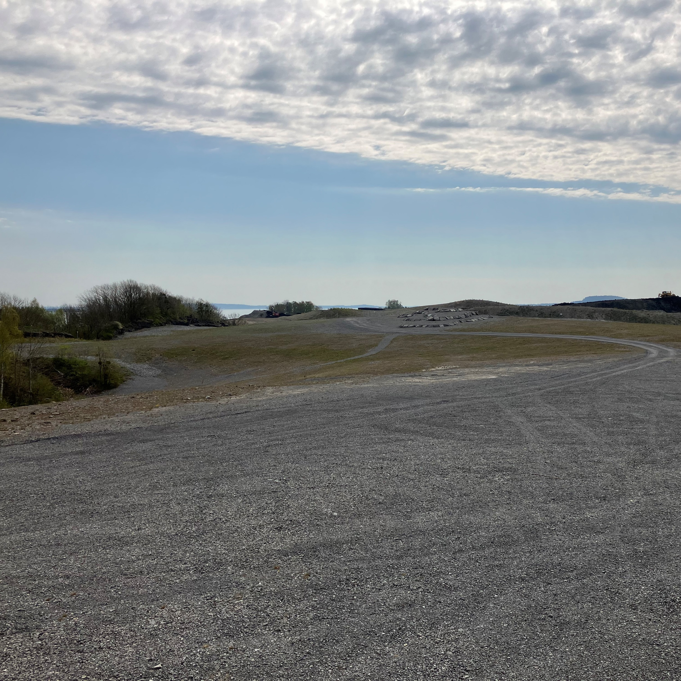
Två nya mål i avfallsplanen
Mål 18. 2030 ska Göteborg återanvända och återvinna 100 procent av de överskottsmassor som bedömts som användbara efter en teknisk och miljömässig bedömning.
Sammankallande part: Exploateringsnämnden.
Mål 19. 2030 ska 50 procent av inköpen av berg- och jordprodukter i Göteborg utgöras av återanvända eller återvunna material.
Sammankallande part: Exploateringsnämnden.
Notes:
Förslag till två nya mål togs upp och beslutades om i KF på mötet den 8 juni.
Skulle kunna lägga till detta här och ta bort bilderna ovan.
Om förslagen till åtgärder genomförs beräknas kostnaden för masshanteringen och materialförsörjningen att minska med cirka 10 procent. Minskningen beroro på billigare transporter på grund av kortare avstånd och högre fyllnadsgrad samt att ökad konkurrens och mer återvinning förväntas ge billigare mottagning och lägre materialpriser. 10 % ligger i storleksordningen 100 miljoner kronor per år.
I utredningen av masshanteringsmål och -åtgärder framgår att det går att minska klimatpåverkan från masshanteringen med 30 procent.
Kanske ska ta beskrivningen av åtgärderna vid resp bild?
Åtgärder kopplade till mål 19:
Åtgärd I - Göteborg behöver etablera fler anläggningar (både tillfälliga och permanenta) för bearbetning och mellanlagring på strategiska platser med syfte att minska transportavstånden och öka återvinningen. Göteborgs Stad ska kommunicera samhällsnyttan av samt möjliggöra fler anläggningar för masshantering.
Åtgärd II - Förbättrad vägledning genom samverkan: Ge en samordningsgrupp inom den kommunala förvaltningen uppdraget att skapa gemensamma vägledningar för masshantering inom Göteborg genom samverkan med kommunala, statliga och privata verksamhetsutövare, miljöförvaltningen samt länsstyrelsen. Problemställningar som behöver hanteras är till exempel platsspecifika riktvärden för olika markanvändningsscenarier i Göteborg och materialspecifik vägledning för olika överskottsmaterial.
Åtgärd III - Regional masshanterings- och materialförsörjningsplan: Göteborgs Stad ska medverka till skapandet av en materialförsörjnings- och masshanteringsplan för regionen genom mellankommunalt samarbete.

Slide 10
Åtgärd 1
Göteborg behöver etablera fler anläggningar (både tillfälliga och permanenta) för bearbetning och mellanlagring på strategiska platser med syfte att minska transportavstånden och öka återvinningen. Göteborgs Stad ska kommunicera samhällsnyttan av samt möjliggöra fler anläggningar för masshantering. Åtgärden påbörjas 2023. Sammankallande part: Exploateringsnämnden

Slide 11
Åtgärd 2
Förbättrad vägledning genom samverkan:
Ge en samordningsgrupp inom den kommunala förvaltningen uppdraget att skapa gemensamma vägledningar för masshantering inom Göteborg genom samverkan med kommunala, statliga och privata verksamhetsutövare, miljöförvaltningen samt länsstyrelsen.
Problemställningar som behöver hanteras är till exempel platsspecifika riktvärden för olika markanvändningsscenarier i Göteborg och materialspecifik vägledning för olika överskottsmaterial.
Åtgärden påbörjas 2023 och delrapporteras 2025. Sammankallande part: Exploateringsnämnden

Slide 12
Åtgärd 3
Regional masshanterings- och materialförsörjningsplan:
Göteborgs Stad ska medverka till skapandet av en materialförsörjnings- och masshanteringsplan för regionen genom mellankommunalt samarbete.
Åtgärden påbörjas 2023. Sammankallande part: Exploateringsnämnden

Slide 13
Avgränsningar
Avgränsningar
Fokus för utredningen är material med låg föroreningsrisk och teknisk lämplighet; jord, lera, blöta material, silt, grus, sand, torv, morän, sprängsten, skut, bergkross, betong, tegel, dikesmassor, sandningssand, etc.
Material som utesluts från denna utredning är mer komplicerade materialslag som har högre föroreningsrisk eller sämre teknisk prestanda inom anläggningsändamål, exempelvis slam, snö, processavfall, slaggrus, flygaska och jord som är starkt förerenad. Det kan finnas material som utan några förändringar kan inkluderas under arbetsprocessens gång såsom snö och slaggrus.

Slide 14
Frågeställningar som vi stött på
Vad kan vi påverka beroende på vilket skede vi är i?
Vilka verktyg behöver vi?
Bland annat:
Massbalanser i våra projekt.
Kravformuleringar i våra upphandlingar.
Möjlighet till uppföljning, krav på dokumentation.
Tillgång till återbrukat material av rätt kvalité.
Logistik för hantering av material.
Fyll gärna på eller justera!

Slide 15
Några utdrag från rapporten:
Inventering av befintliga anläggningar i närområdet

Slide 16
Befintliga anläggningar i regionen

Slide 17
En uppskattning av framtidens materialförsörjning

Slide 18
Exemplet naturgrus

Slide 19
Slutsatser

Slide 20
Mätning av målförslagen

Slide 21
Pågående arbete
Framtagning vägledningmålformuleringar i arbetsgrupper under ledning av projektledare, Camilla Jernberg, Afry
Arbetsgrupperna består av deltagare från ett flertal av stadens bolag och förvaltningar:
Stadsbyggnadsförvaltningen
Stadsmiljöförvaltningen
Stadsfastighetsförvaltingen
Kretslopp o Vatten
Göteborg Energi
Älvstranden Utveckling
Renova
Framtiden
Arbetet beräknas vara klart vid årsskiftet och ska därefter implementeras i våra verksamheter.
En workshop med deltagare från berörda bolag och förvaltningar kommer att hållas den 11 oktober.

Slide 22
Uppföljning av avfallsplanen
KF-uppdrag från beslut om antagande av avfallsplanen
Kretslopp och vattennämnden får i uppdrag att ansvara för stadens samlade uppföljning av planen gentemot Göteborgsregionens kommunalförbund och att vartannat år återrapportera till kommunfullmäktige.
Återrapportering till KF våren 2024
Notes:
Uppdragets formulering i budget för 2022
Detta avser den interna uppföljningen till KF.

Slide 23
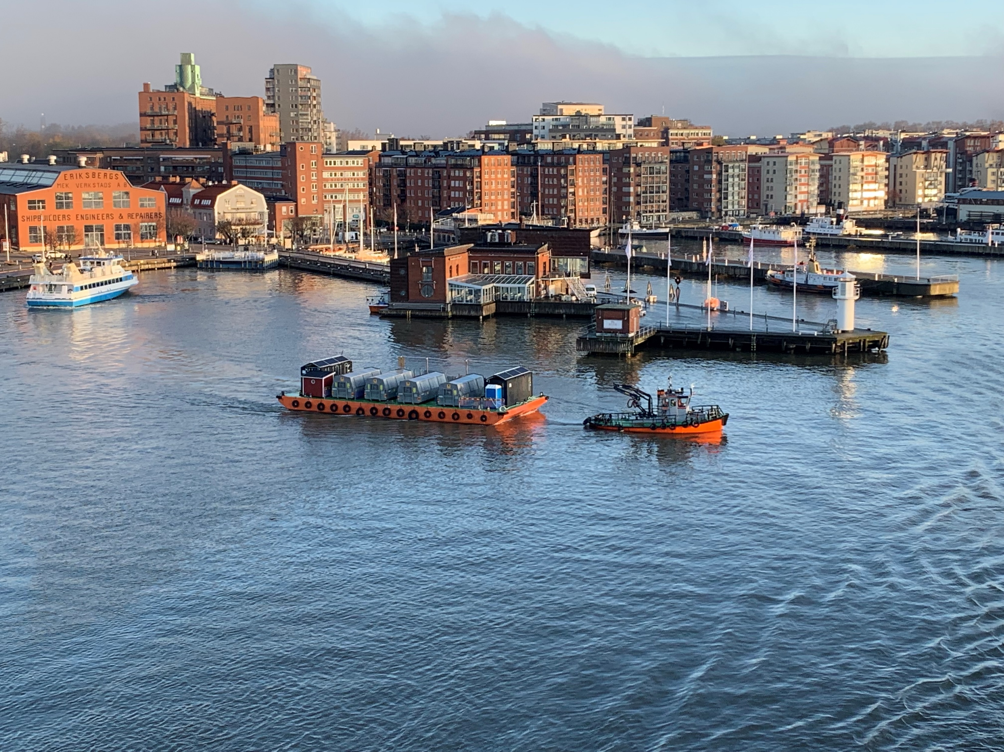
Avslutning

